Slide 1

YOUTUBE 댓글 수집 시각화
통합테스트 시나리오 Selenium, Konlpy, WebDriver_Manager, Pandas, BeautifulSoup4
대우직업능력개발원 4팀 TEAM 임대 임서인 황대명
START

Slide 2
목차
테스트 개요
테스트 목적
테스트 전제조건
4. 댓글 수집 프로그램
- 테스트 개요
- 용어 설명
- 테스트 시나리오
5. 시각화 프로그램
- 테스트 개요
- 테스트 시나리오

Slide 3
01
테스트 개요
통합테스트란?
각각의 모듈이 독립적으로 작용하며,
시스템 전체가 예상대로 작동하는지를 검증하는 테스트입니다.
각 모듈을 개별적으로 테스트하고, 이를 통합하여 전체 시스템을
대상으로 테스트합니다. 이 과정에서 발생한 문제를 검출하고
수정하여 시스템의 안정성을 보장할 수 있습니다.
따라서,
프로그램의 흐름도를 통해 시나리오를 전개하여,
각 모듈 간의 호환성 문제나 시스템 전체의 문제점을 발견하기 위하여
통합테스트에 대한 내용을 다루고자 합니다.

Slide 4
02
테스트 목적
이 문서는 유튜브 댓글 수집 및 시각화 프로젝트의 실행과정을
증명하기 위해 제작되었습니다.
이 테스트는 다음의 능력을 검증하기 위해 수행됩니다:
1. 필요한 라이브러리 자동 다운로드 및 전제 조건 충족
2. 구글 트렌드의 일간 인기 키워드 추출
3. 정확하고 안정적으로 유튜브 의견 수집 및 정제
4 분석된 데이터를 쉽게 이해할 수 있는 형식으로 시각화

Slide 5
03
테스트 전제조건
해당 시나리오를 수행하기 위해서는 다음과 같은 전제조건을 충족해야 합니다.
이러한 전제조건이 모두 충족되었는지 확인하신 후에 테스트를 진행하시기 바랍니다.
1. exe 파일을 실행할 수 있는 컴퓨터 운영체제
2. 구글 크롬 웹 브라우저 설치
3. 구글 트렌드 및 유튜브에서의 검색을 위한 인터넷 연결
테스트 예상 시간은 유튜브 댓글과 대댓글 개수에 따라 다를 수 있습니다.
댓글 1000개의 수행 예상 시간은 약 2~30분 정도 소요됩니다.

Slide 6
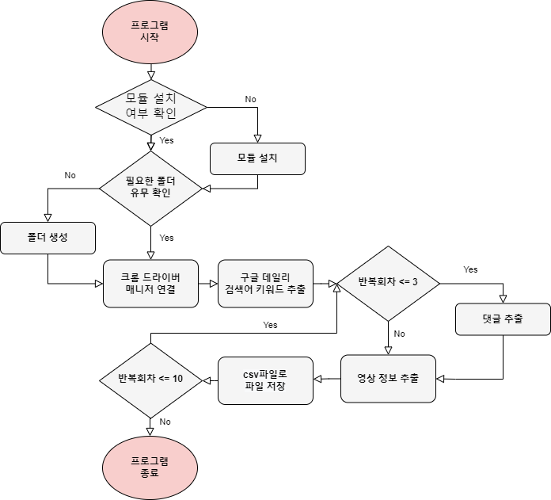

04
댓글 수집 프로그램 - 테스트 개요
1
프로그램 흐름도
테스트 ID | 테스트 시나리오
TS_CC01 | 댓글 수집 프로그램 시작
TS_CC02 | 라이브러리 설치, 필수 폴더 유무 확인
TS_CC03 | 크롬 드라이버 매니저 연결
TS_CC04 | 구글 데일리 검색어 키워드 추출
TS_CC05 | 영상 정보 및 댓글 수집, 정제
TS_CC06 | 추출된 영상정보와 댓글 저장
TS_CC07 | 영상 정보 수집
TS_CC08 | 수집된 영상정보 저장
TS_CC09 | 댓글 수집 프로그램 회차 반복
TS_CC10 | 댓글 수집 프로그램 종료
2
3
4
5
9
7
6
8
9
- TS : Test Scenario
- CC : Collecting Comments

Slide 7

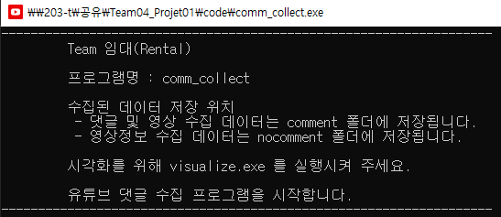


04
댓글 수집 프로그램 - 테스트 시나리오
TS_CC01
- 댓글 수집 프로그램 실행
실행 결과
- comm_collect.exe 실행

Slide 8


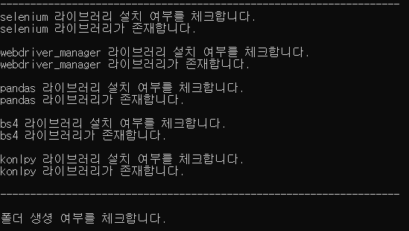
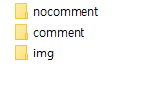
04
댓글 수집 프로그램 - 테스트 시나리오
TS_CC02
- 라이브러리 설치 확인
- 필수 폴더 생성 확인
실행 결과
생성된 필수 폴더 목록
1. 모듈 설치 여부 확인 후 해당 모듈 설치
2. 필수 폴더 유무 확인 후 폴더 생성

Slide 9
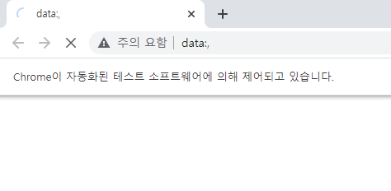
04
댓글 수집 프로그램 - 테스트 시나리오
TS_CC03
- 크롬 드라이버 매니저 연결
실행 결과
- 버전에 맞는 크롬 드라이버를 다운로드 하여 크롬 실행

Slide 10
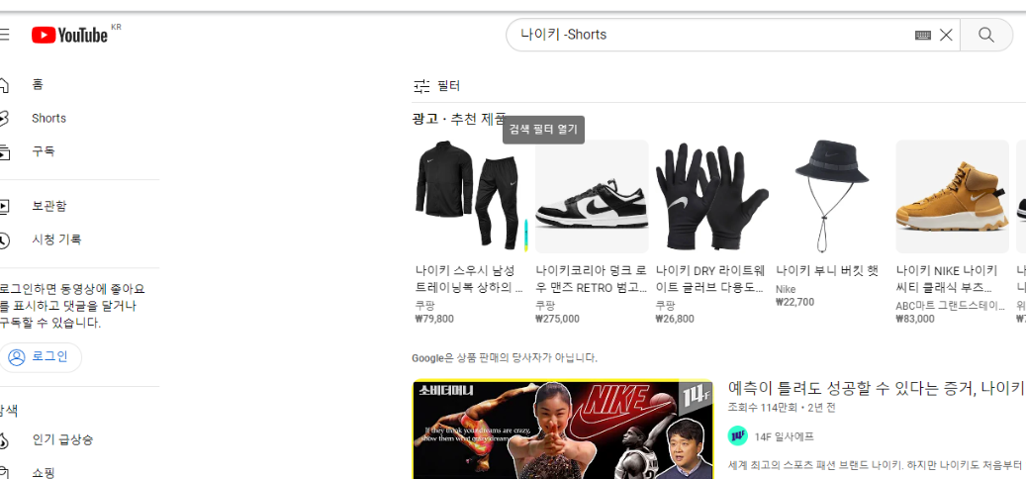
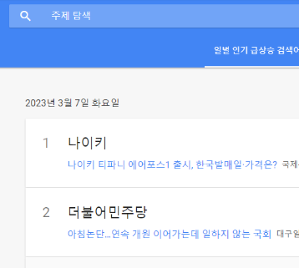
04
댓글 수집 프로그램 - 테스트 시나리오
TS_CC04
- 구글 데일리 검색어 키워드 추출
실행 결과
1. 구글 트렌드에 접속 후 1위 키워드 추출
2. 유튜브 검색 창에 전송 후 검색
개선 사항
예외 처리를 통해 Shorts 영상과 실시간 영상을 제외

Slide 11
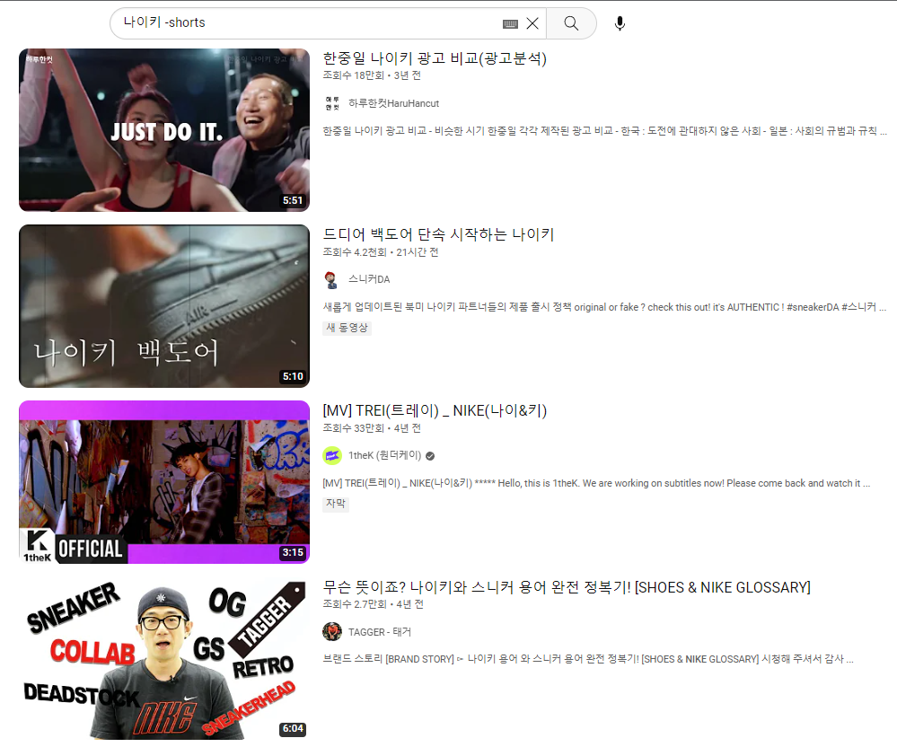
04
댓글 수집 프로젝트 - 용어설명
키워드 검색 화면
반복회차란?
유튜브에 키워드 검색 후 뜨는
첫번째 동영상을 index =1,
반복회차=1이라 칭한다.
한 회차 후에 다시 키워드 검색
화면으로 돌아와 두번째 영상을
클릭 시 반복회차 = 2가 된다.
한 회차
1. 반복회차 <=3 인 경우, 영상정보와 댓글을 수집
2. 3 > 반복회차 >= 10 인 경우, 영상정보만 수집

Slide 12
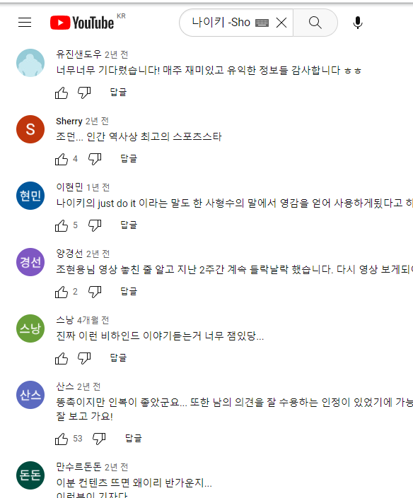
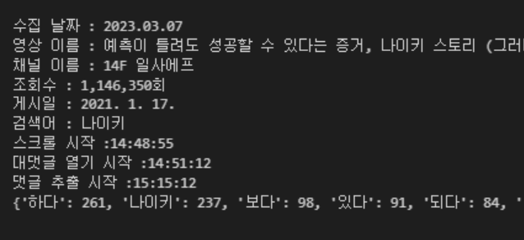
04
댓글 수집 프로그램 - 테스트 시나리오
TS_CC05
- 영상 정보 및 댓글 수집
- 댓글 및 대댓글 정제
실행 결과
반복회차가 3회 이하인 경우, 영상정보를 수집한 뒤
스크롤 및 대댓글 토글 선택으로 댓글과 대댓글 수집
2. 수집된 댓글을 자연어 처리하여 정제한다.
개선 사항
예외 처리를 통해 충분하지 않은 양의 댓글을 가진 영상 제외

Slide 13
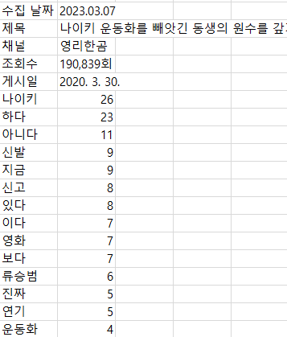
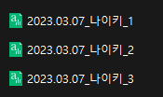
04
댓글 수집 프로그램 - 테스트 시나리오
TS_CC06
- 수집된 영상정보와 댓글 저장
실행 결과
v
v
[ csv 파일 내부 ]
1. 영상정보
2. 댓글
[ comment 디렉토리 내부 ]
- 반복회차<=3 인 경우,
수집한 영상정보와 댓글을 csv파일 형태로 \comment 폴더에 저장

Slide 14
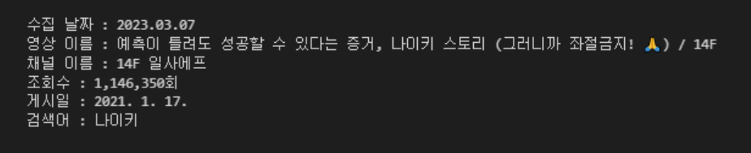
04
댓글 수집 프로그램 - 테스트 시나리오
TS_CC07
- 영상 정보 수집
실행 결과
- 반복회차가 3회 초과 10회 이하인 경우, 영상정보만을 수집한다.

Slide 15
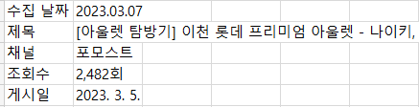
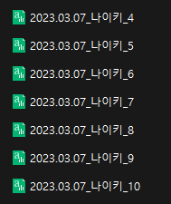
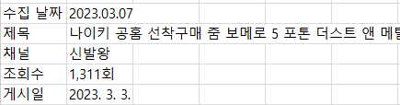
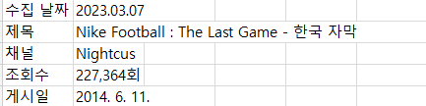
04
댓글 수집 프로그램 - 테스트 시나리오
TS_CC08
- 수집된 영상정보 저장
실행 결과
[ csv 파일 내부 ]
[ nocomment 디렉토리 내부 ]
- 3 < 반복회차 <=10인 경우,
영상의 정보를 csv파일 형태로 \nocomment 폴더에 저장

Slide 16
04
댓글 수집 프로그램 - 테스트 시나리오
TS_CC09
- 댓글 수집 프로그램 회차 반복
실행 결과
- 반복회차가 10회 이하일 경우 , 한 회차를 다시 반복

Slide 17
04
댓글 수집 프로그램 - 테스트 시나리오
TS_CC10
- 댓글 수집 프로그램 종료
실행 결과
- 반복회차가 10회 초과일 경우, 프로그램을 종료

Slide 18
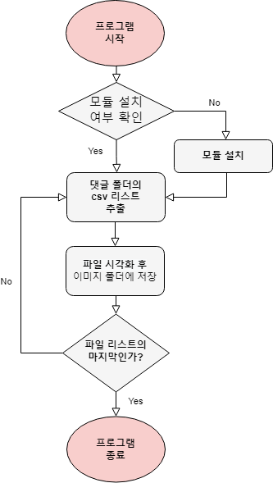
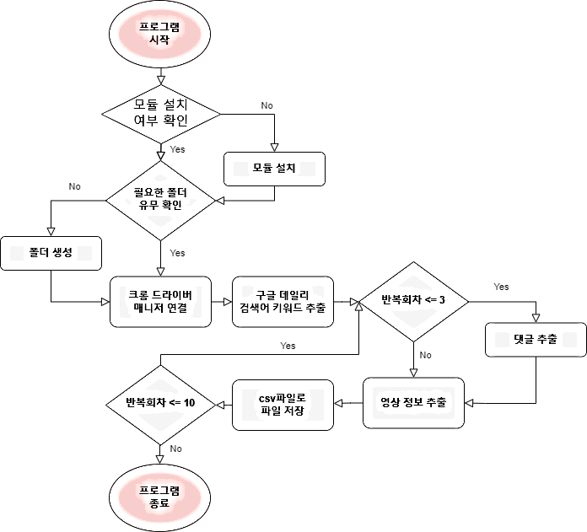
05
시각화 프로그램 - 테스트 개요
프로그램 흐름도
1
2
테스트 ID | 테스트 시나리오
TS_VSL01 | 시각화 프로그램 시작
TS_VSL02 | 라이브러리 설치, 필수 폴더 유무 확인
TS_VSL03 | 댓글 폴더의 csv리스트 추출
TS_VSL04 | 파일 시각화 후 이미지 폴더에 저장
TS_VSL05 | 시각화 프로그램 반복
TS_VSL06 | 시각화 프로그램 종료
3
4
5
6
- TS : Test Scenario
- VSL : Visualize

Slide 19
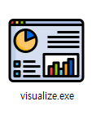
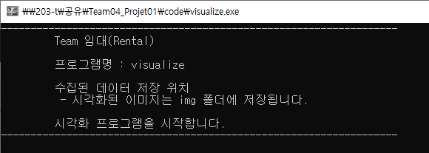

05
시각화 프로그램 - 테스트 시나리오
TS_VSL01
- 시각화 프로그램 시작
실행 결과
- visualize.exe 실행

Slide 20
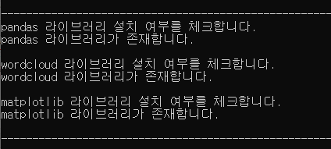
05
시각화 프로그램 - 테스트 시나리오
TS_VSL02
- 라이브러리 설치 확인
- 필수 폴더 생성 확인
실행 결과
생성된 필수 폴더
1. 모듈 설치 여부 확인 후 해당 모듈 설치
2. 필수 폴더 유무 확인 후 폴더 생성

Slide 21
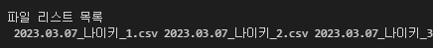
05
시각화 프로그램 - 테스트 시나리오
TS_VSL03
- 댓글 폴더의 csv리스트 추출
실행 결과
[ comment 디렉토리 내부 ]
- 댓글 폴더 내 파일 리스트를 불러와 내용을 추출

Slide 22
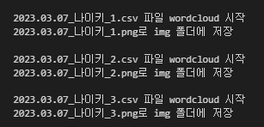
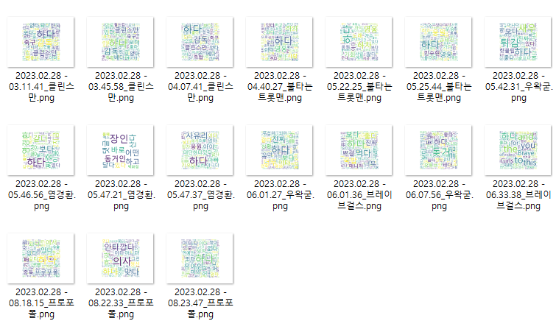

05
시각화 프로그램 - 테스트 시나리오
TS_VSL04
- 파일 시각화 후 이미지 폴더에 저장
실행 결과
1. csv파일 목록을 시각화 하여 이미지 파일로 저장
2. comment문서 내의 모든 csv파일을 한번에 시각화

Slide 23
05
시각화 프로그램 - 테스트 시나리오
TS_VSL05
- 시각화 프로그램 반복
실행 결과
- 시각화한 파일이 comment폴더의 마지막 요소가 아닐 때,
다시 csv리스트를 추출 후 시각화

Slide 24
05
시각화 프로그램 - 테스트 시나리오
TS_VSL06
- 시각화 프로그램 종료
실행 결과
- comment 폴더의 마지막 요소까지 시각화 했을 경우,
프로그램 종료

Slide 25
감사합니다

